Slide 1
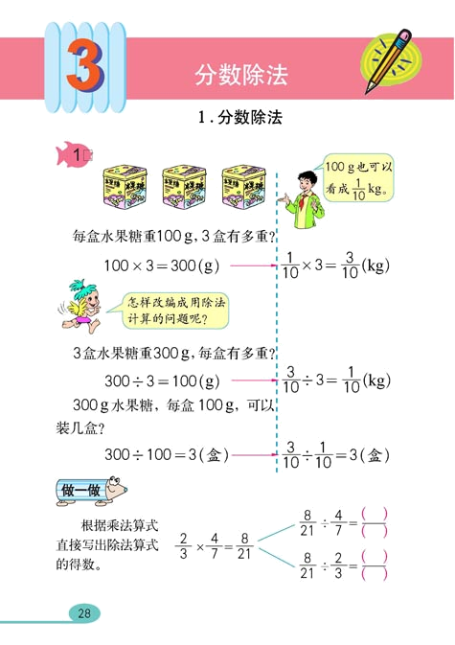

Slide 2

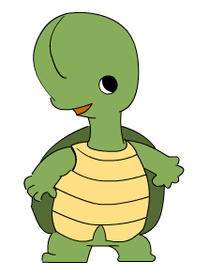
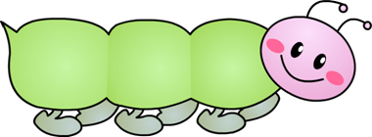
分数除法的意义
和
分数除以整数

Slide 3

看乘法算式写出两道除法算式：
( 4 )×( 5 )=( 20 )
( )÷( )=( )
( )÷( )=( )
20
4
5
20
5
4
整数除法的意义是什么？

Slide 4
整数除法的意义：
已知两个因数的积与其中的一个因数，求另一个因数的运算。

Slide 5
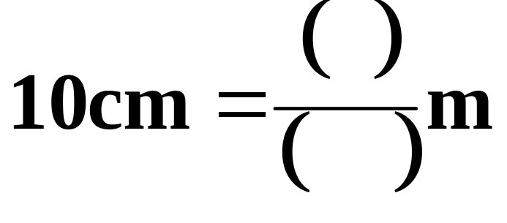
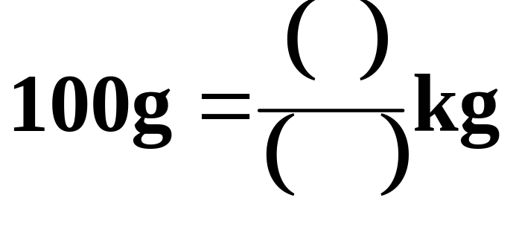
1
10
1
10

Slide 6


1
每盒水果糖重100g，3盒有多重？
怎样改编成用除法计算的问题呢？
100×3=300(g)
3盒水果糖重300g，每盒有多重？
300÷3=100(g)
300g水果糖，每盒有100g，可以装几盒？
300÷100=3(盒)
已知两个因数的积与其中的一个因数，求另一个因数的运算。

Slide 7
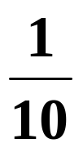

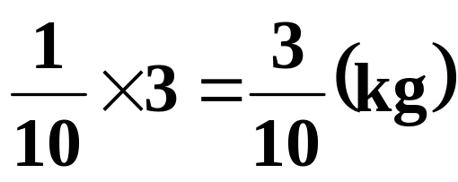
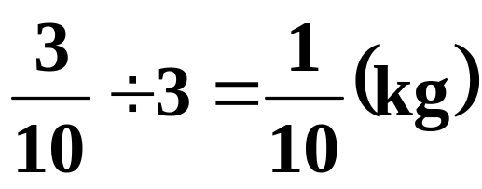
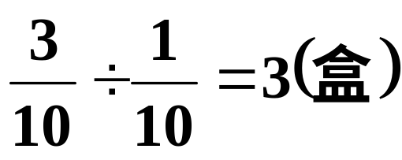
1
100g也可以看成 kg。
每盒水果糖重100g，3盒有多重？
100×3=300(g)
整数除法与分数除法的意义有什么不同？
3盒水果糖重300g，每盒有多重？
300÷3=100(g)
300g水果糖，每盒有100g，可以装几盒？
300÷100=3(盒)

Slide 8
因数
因数
积
1
1
1
3
3
3
×
3
＝
3
3
10
10
10
10
10
10
÷
＝
÷
＝
分数除法与整数除法的意义相同，都是已知两个因数的积与其中的一个因数，求另一个因数的运算。

Slide 9
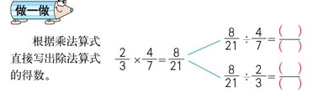

Slide 10
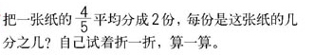
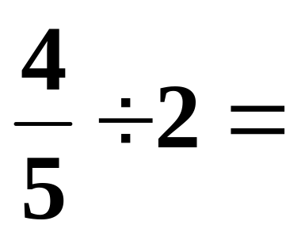
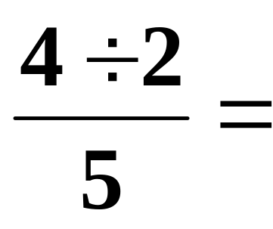
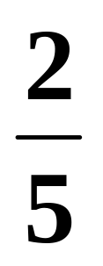
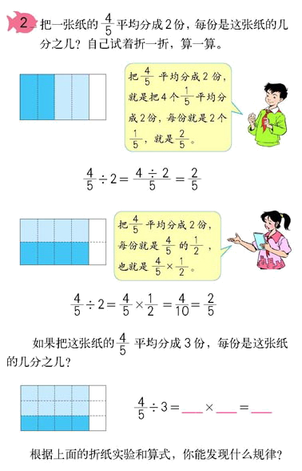
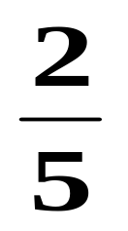
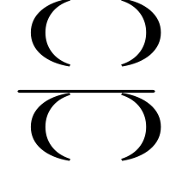
2

Slide 11
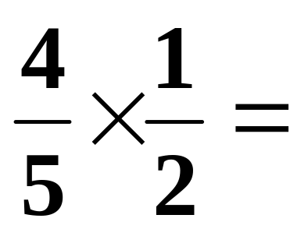
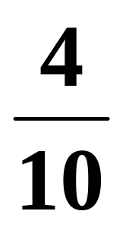
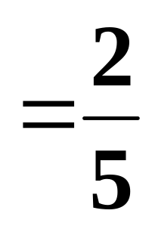

2
这一部分相当于这张纸的几分之几？

Slide 12

上面的两种方法，你喜欢哪一种？

Slide 13
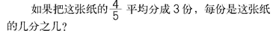
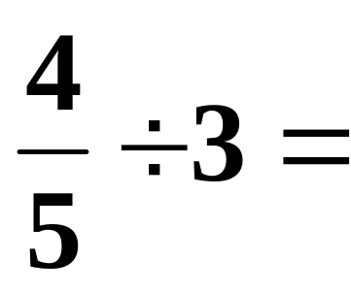
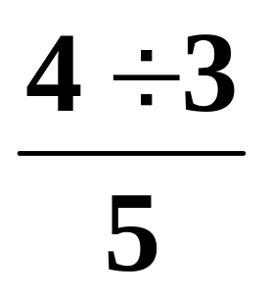
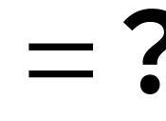
如果用第一种方法……

Slide 14
我们再试试第二种方法……

Slide 15
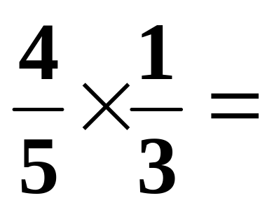
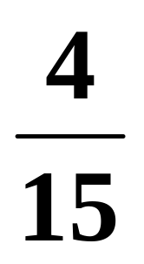
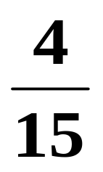
这一部分相当于这张纸的几分之几？

Slide 16
根据上面的折纸实验和算式，你能发现什么规律？
都是分数除以整数，
第一种方法，我们用分数的分子除以整数，得到的结果做商的分子，分母不变。
但是这种方法不一定好用，因为用分子除以整数在有些时候不能除尽，所以这种方法不是很好的方法。
而第二种方法，却没有这种情况发生，我们是把除法变成了乘法来进行计算的，你知道是怎么变的吗？

Slide 17
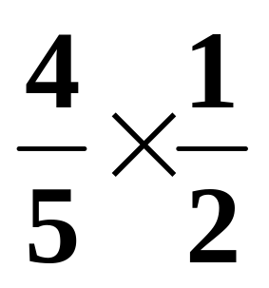
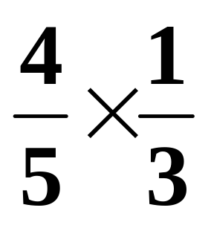
分数除以整数（0除外），等于分数乘这个整数的倒数。

Slide 18
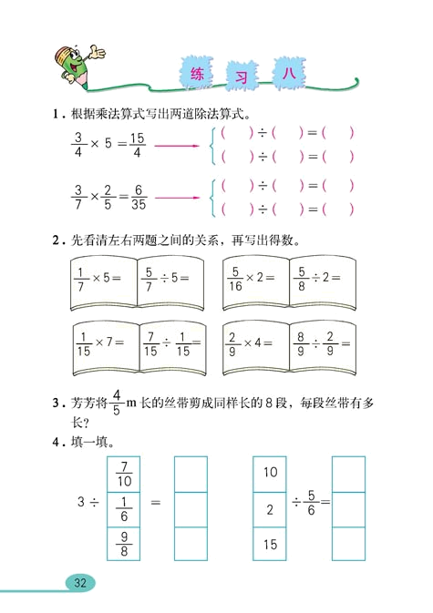

Slide 22
